Slide 1
第七章 计算机网络安全（3）

Slide 2
主要内容
1.入侵检测
2.典型攻击与防范技术简介
3.无线网络安全技术
4.小结

Slide 3
1
入侵检测
入侵检测系统通过监视受保护系统或网络的状态和活动，发现正在进行或已发生的攻击，起到信息保障体系结构中检测的作用。
入侵检测的基本原理
入侵检测的主要分析模型和方法
入侵检测系统的体系结构
入侵检测的发展趋势

Slide 4
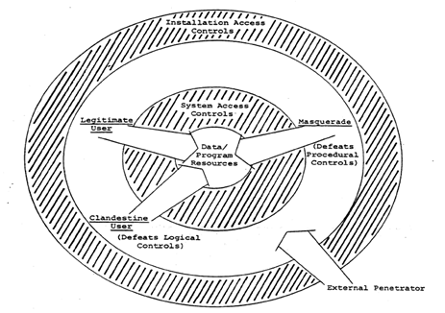
入侵检测的基本原理
访问控制
1假冒者：假冒他人的内部用户
2误用者：合法用户误用了
对系统或数据的访问
2误用者
1假冒者
3秘密用户：获取了对
系统的管理控制
数据程序资源
3秘密用户
外部
图7-25 入侵威胁分类图

Slide 5
三类内部渗透者与入侵检测的分析模型
假冒者盗用他人账户信息。他对系统的访问可以看成是对系统的“额外”使用，直觉上，他对系统的访问行为轮廓应该和他所冒充的用户有所不同。
误用者是合法用户对系统或数据的越权访问。与授权用户的行为相比，这些越权举动可能在统计上没有显著的区别。
秘密用户拥有对系统的管理控制权。可以利用他的权限来躲避审计记录，因此是很难通过安全审计记录来检测出所发生的攻击，除非他的秘密行动显示出上述两类攻击者的特征。

Slide 6
入侵检测的数据源
基于主机的数据源主要包括：
操作系统审计记录—由专门的操作系统机制产生的系统事件的记录；操作系统的审计记录是系统活动的信息集合。
系统日志—由系统程序产生的用于记录系统或应用程序事件的文件。系统日志是反映系统事件和设置的文件。
网络数据
网络数据是当前商用入侵检测系统最为通用的数据来源。当网络数据流在检测系统所保护的网段中传播时，采用特殊的数据提取技术，收集网段中传播的数据，作为检测系统的数据来源。

Slide 7
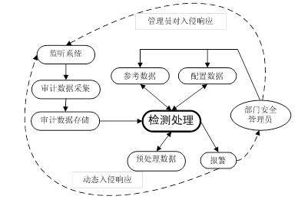
入侵检测系统的一般框架
已知攻击特征
用户正常行为轮廓
控制入侵检测系统运行
图7-26 入侵检测系统参考图

Slide 8
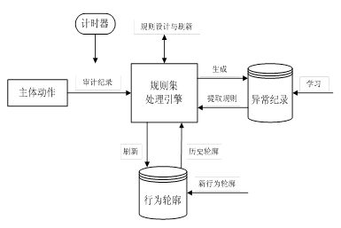
入侵检测的主要分析模型和方法
异常检测
统计度量
图7-27 实时入侵检测系统

Slide 9
入侵检测的主要分析模型和方法
误用检测
误用检测的主要分析方法是利用专家系统技术建立专家特征库，比较当前行为和已知渗透行为特征，从而估计当前行为接近特定攻击行为的程度。
基于特征的误用检测模型的一个主要问题是特征选择上的局限性。
首先，该技术不能检测出未知的攻击；
其次，攻击者将想方设法修改攻击实现手段以绕过检测器的特征库。
目前基于特征的误用检测模型主要是从单一事件中提取已知的攻击特征。

Slide 10
入侵检测系统的体系结构
主机型入侵检测系统：位于受保护的计算机中，监控该机的运行：主要的监控源包括操作系统审计记录和系统日志。
网络型入侵检测系统：网络型入侵检测系统的任务是在网络数据中发现攻击的特征或异常行为。
分布式入侵检测系统：对于大型或复杂的网络，或协作的攻击，如分布式拒绝服务攻击，需要多个检测器之间的协作，这些因素导致了分布式入侵检测系统的诞生和发展。

Slide 11
入侵检测的发展趋势
入侵检测的第一个发展趋势是高性能网络入侵检测技术。
入侵检测的第二个发展趋势是入侵检测系统报警信息后处理开始成为一个研究热点。
入侵检测的第三个发展趋势是入侵检测系统与其他安全工具联动。

Slide 12
2
典型攻击和防范技术简介
社会工程学攻击
物理攻击与防范
暴力攻击
缓冲区溢出攻击
拒绝服务攻击（DoS）
分布式拒绝服务攻击（DDoS）
分布式反弹拒绝服务攻击（DRDoS）
拒绝服务攻击的防范
APT攻击

Slide 13
社会工程学攻击
社交工程是使用计谋和假情报去获得密码和其他敏感信息的科学。
研究一个站点的策略其中之一就是尽可能多的了解这个组织的个体，因此黑客不断试图寻找更加精妙的方法从他们希望渗透的组织那里获得信息。
打电话请求密码：在社会工程中那些黑客冒充失去密码的合法雇员，经常通过这种简单的方法重新获得密码。
伪造EMAIL：使用Telnet，一个黑客可以截取任何一个身份证发送Email的全部信息，这样的Email消息是真的，因为它发自于一个合法的用户。

Slide 14
物理攻击与防范
物理安全是保护一些比较重要的设备不被接触。
物理安全比较难防，因为攻击往往来自能够接触到物理设备的用户。
获取管理员密码：只要可以侵入某个系统，获取管理员或者超级用户的密码是可能的。
权限提升：只要物理上接触了某计算机系统，就可以马上获得该系统超级用户的权限。

Slide 15
暴力攻击
暴力攻击的一个具体例子是，一个黑客试图使用计算机和信息去破解一个密码。
一个黑客需要破解—段单一的被用非对称密钥加密的信息，为了破解这种算法，一个黑客需要求助于非常精密复杂的方法，它使用120个工作站，两个超级计算机利用从三个主要的研究中心获得的信息，即使拥有这种配备，它也将花掉八天的时间去破解加密算法，实际上破解加密过程八天已是非常短暂的时间了。
字典攻击是最常见的一种暴力攻击。

Slide 16
缓冲区溢出攻击
当目标操作系统收到了超过了它的最大能接收的信息量的时候，将发生缓冲区溢出。这些多余的数据将使程序的缓冲区溢出，然后覆盖了实际的程序数据，缓冲区溢出使目标系统的程序被修改，经过这种修改的结果使在系统上产生一个后门。
RPC漏洞溢出：远程过程调用RPC（Remote Procedure Call），是操作系统的一种消息传递功能，允许应用程序呼叫网络上的计算机。
利用IIS溢出进行攻击：IIS除了存在漏洞外，还可能溢出。利用IIS溢出在对方的计算机开放一个端口，再利用工具软件连接到该端口，就可以入侵对方计算机。
https://www.bilibili.com/video/av87803887

Slide 17
拒绝服务攻击（DoS）
拒绝服务攻击的简称是：DoS（Denial of Service）攻击，凡是造成目标计算机拒绝提供服务的攻击都称为DoS攻击，其目的是使目标计算机或网络无法提供正常的服务。
最常见的DoS攻击是：计算机网络带宽攻击和连通性攻击。
带宽攻击是以极大的通信量冲击网络，使网络所有可用的带宽都被消耗掉，最后导致合法用户的请求无法通过。
连通性攻击指用大量的连接请求冲击计算机，最终导致计算机无法再处理合法用户的请求。
比较著名的拒绝服务攻击包括: SYN风暴、Smurf攻击和利用处理程序错误进行攻击。

Slide 18
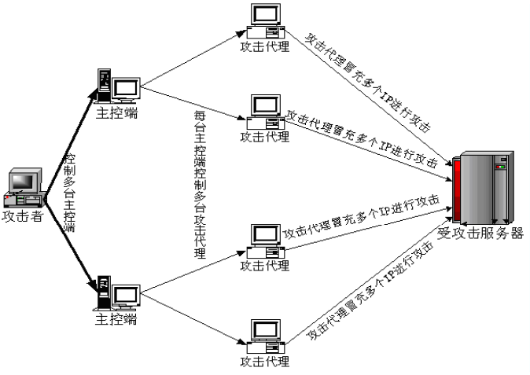
分布式拒绝服务攻击（DDoS）
图7-34 DDoS攻击示意图

Slide 19
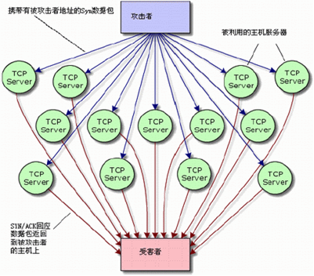
分布式反弹拒绝服务攻击（DRDoS）
图7-35 DRDoS攻击示意图

Slide 20
拒绝服务攻击的防范
有效完善的设计网络：
带宽限制：限制特定协议占用的带宽
及时安装厂商补丁；
运行尽可能少的服务；
只允许必要的通信；
不要让自己的网络系统成为攻击者的帮凶；
保持网络安全；
安装入侵检测系统，使用漏洞扫描工具；
网络出口过滤：在路由器上进行过滤。
入口过滤：所有源地址是保留地址的数据包全部丢弃；所有源地址是本地网络地址的数据包全部丢弃。
出口过滤：所有源地址不是本地网络的数据包全部丢弃；
防止本地网络用户伪造IP地址攻击别人。
【DDOS防范】
https://www.bilibili.com/video/BV1rK411e7a9/

Slide 21
APT攻击
高级持续性威胁 ( APT,Advanced Persistent Threat)攻击是近几年来出现的一种高级攻击,具有难检测、持续时间长和攻击目标明确等特征。
APT攻击案例
APT检测与防御策略
【APT介绍1min】https://haokan.baidu.com/v?vid=12348229623561749415&pd=bjh&fr=bjhauthor&type=video
【攻击案例全英文5min】https://v.youku.com/v_show/id_XNTgzNzQxNDky.html?from=s1.8-1-1.2

Slide 22

信息化高度融合带来复杂网络环境
分布式协同
海量数据
智能化
实时响应
高速通信
高通量数据催生信息资源充分融合的复杂网络新环境
智能化程度高
信息资源丰富
数据高速流转
Notes:
当前，人工智能技术和5G高速通信技术使得对数据大处理的实时高速响应成为现实，这共同使得边缘端的分布式协同计算和信息处理成为可能，高通量数据在多种新一代信息化资源高度整合的背景下，催生了复杂的网络新环境：高通量网络环境，相比于传统网络，高通量又智能化程度高，信息资源丰富，数据高速流转等特点

Slide 23


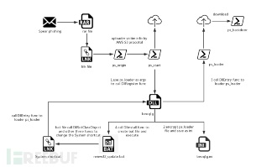



高通量环境面临巨大安全挑战
APT攻击：高级可持续威胁攻击 Advanced Persistent Threat
攻击范围广
攻击手段丰富
隐蔽能力极强
针对性强
2018年之前
2018-2019年多发
乌克兰电力网络受到黑客APT攻击，导致伊万诺-弗兰科夫斯克州数十万用户停电。
2018年初
蔓灵花APT组织针对中国、巴基斯坦一系列定向攻击事件
2015年12月
蓝宝菇APT组织针对中国政府、军工、科研、金融机构的一系列定向攻击事件
中东黑客组织利用Flash 0-day漏洞传播间谍软件 FinFisher。
2018年04月
2017年09月
海莲花针对中国大陆的政府、海事机构、商务部门、研究机构的攻击活动
韩国平昌冬奥会APT攻击攻击者制造false flag迷惑安全人员
2017年12月
2019年4月
迫切需要：对APT攻击实现攻击溯源，发现潜在攻击风险
Notes:
APT攻击，高级可持续威胁攻击凭借其针对性强、攻击范围广、攻击手段丰富、隐蔽能力强对各国均造成了威胁力巨大的网络攻击，我国在2018-2019年更是多发APT攻击等安全事件，由此迫切需要对APT攻击实现攻击溯源，发现潜在攻击风险

Slide 24
APT攻击案例
APT攻击案例有：
Google激光攻击
超级工厂病毒攻击 ( Stuxne t震网攻击)
夜龙攻击
RSA Secur ID窃取攻击
暗鼠攻击
Lurid攻击
Nitro攻击
APT攻击的特点
攻击行为特征难以提取、单点隐蔽能力好、攻击渠道多样化、攻击持续时间长
【拉美停电1min】https://haokan.baidu.com/v?pd=wisenatural&vid=4284794065406205708

Slide 25
APT检测与防御策略
降低APT攻击发生的办法有：
主机应用控制漏洞防护
恶意代码的检测
网络入侵实时检测
网络取证
震网病毒三个视频
https://haokan.baidu.com/v?pd=wisenatural&vid=5065619877963409245
https://haokan.baidu.com/v?pd=wisenatural&vid=11114795186155677806
https://haokan.baidu.com/v?vid=9545195031985801104&collection_id=

Slide 26
3
无线网络安全技术
无线网络技术使用无线射频传输作为传送数据的手段,其既包括复杂系统，也涵盖简单系统
无线网络安全现状
无线局域网安全性
蓝牙安全性
移动通信网络的安全性
其它新型无线网络的安全研究

Slide 27
无线网络安全现状
安全问题是无线网络的核心问题,是由它的固有属性决定的。其中一些安全威胁与有线网络相同,另一些则是无线网络特有的。最重要的安全威胁来自于底层的通信媒介———电磁波
无线网络典型的安全威胁包括泄密、破坏数据的完整性和拒绝服务攻击等。
无线局域网络快速发展刺激了对无线局域网络安全性的研究。无线局域网的安全性标准IEEE802.11i于04年6月发布。
蓝牙技术由于在商业的应用上不是很成功,它的脆弱性还没有完全展开。在蓝牙标准中,蓝牙安全分类为无安全模式、服务层加强安全模式和链路层加强安全模式三种模式。

Slide 28
无线局域网安全性
无线局域网是计算机网络技术和无线通信相结合的产物。设备通过无线信道来接入网络。在无线局域网络中,用户需要在一定的范围内自由移动,而不会受制于传统的网络线缆。
无线局域网拓展了网络用户的自由,但这种自由带来了新的挑战,其中最重要的挑战就是安全性。安全性包括两个方面,一个是访问控制,另一个是保密性
WEP协议
IEEE 8 0 2 . 1 1 i

Slide 29
WEP协议
WEP协议是IEEE8 0 2 . 1 1可选加密标准,它实现在MAC层。
如果用户激活WEP,网卡或A P将使用流密钥加密IEEE802.11帧中的负荷部分,然后再发送数据,接收端的无线网卡或A P将解密到达的帧。
WEP协议的加/解密过程。
WEP的缺陷有：1)密钥分发过程中可能存在安全隐患；2)采用RC4算法,RC4算法本身有缺陷;3)WEP标准允许IV（和密钥组成密钥种子）重复使用;4)WEP标准不提供自动修改密钥的方法。

Slide 30
IEEE 8 0 2 . 1 1 i
该标准包括了 WPA和RSN两个部分。
RSN是接入点(AP)与移动设备之间的动态协商认证和加密算法。
认证方案基于IEEE802.1x和EAP,加密算法定义了TKIP,CCMP和WRAP三种加密机制。
TKIP: 密钥的长度由4 0位增加到128位,初始化向量的长度由24位增加到48位
CCMP: CMP是一个基于AES算法的数据加密模式
IEEE802.1x和EAP

Slide 31
蓝牙安全性
蓝牙有三种不同的安全模式:
1)无安全模式（设备不初始化任何安全过程）
2)服务层加强安全模式（服务和设备受限控制）
3)链路层加强安全模式（支持认证加密）
蓝牙的安全性问题：
1)密钥问题（密钥生成、主密钥共享、密钥重用、算法）
2)PIN码（太短、分布式系统难生成PIN）
3)认证问题（有效性、没用户认证、设备认证单向）
4)其他安全问题

Slide 32
移动通信网络的安全性
GSM系统安全性
CDMA系统安全性

Slide 33
GSM系统安全性
GSM系统的安全相关的功能指向两个目标:防止非授权访问网络、保护用户的隐私
认证 ：GSM使用的认证方法简单的说就是一方向另一方询问一个问题,只有正确的对方才能回答这个问题
加密 ：无论是用户数据、用户相关的信令,还是系统信令, GSM系统都可以对它加密
用户身份保护：用Kc进行加密的前提只有网络知道用户的身份之后才有效，使用别名保护用户身份隐私

Slide 34
CDMA系统安全性
CDMA是第三代(3G)无线网络代表最新的技术，UMTS是最重要的3G标准
UMTS的安全功能可以分为五类：
1）网络接入安全（安全访问服务并防止对无线链路攻击）
2）网域安全（保证节点安全交换信令并防止对有限网络攻击）
3）用户域安全（安全访问移动站）
4）应用域安全（用户和服务方应用程序安全交换信息）
5）安全的可视性及可配置性（使用户明白有哪些安全措施及是否依赖安全功能激活）

Slide 35
其它新型无线网络的安全研究
移动自组网安全性
无线传感器网络的安全性

Slide 36
移动自组网安全性
移动自组网(Ad Hoc)是一种新型无线网络,它同一般的无线网络不同,不依赖于固定的基础设施。它由具有无线收发能力的节点组成,各节点互相连接而形成移动自组网络。
移动自组网的安全目标有：可用性、机密性、完整性、可认证性、抗抵赖性。
面临诸多挑战，信道方面、节点可能部署在敌对环境中……
针对它的路由研究主要分三类：先应式、反应式、混合式
身份安全认证和密钥管理策略,可以用来对付网络外部的攻击者
Ad Hoc网络的IDS和传统IDS不同

Slide 37
无线传感器网络的安全性
无线传感器网络有很多新特征
传统的安全机制不能直接应用于传感器网络
对传感器网络的安全研究分类：
密钥建立：全网建立共享密钥方法和利用公共密钥加密机制建立密钥方法
加密和认证
隐私性
反抗拒绝服务攻击
安全路由
节点捕获

Slide 38
4
小结
网络协议是计算机网络和分布系统中互相通信的对等实体间交换信息时所必须遵守的规则的集合。
TCP/IP模型是Internet历史上和技术上的开发标准。IPSEC是IP层的安全协议,SSL是传输层的安全协议,SET协议是应用层的安全协议。VPN是通过公用网络来传输企业内部数据。防火墙是部署在网络边界的一个或一组部件。
入侵检测系统通过监视受保护系统或网络的状态和活动,发现正在进行或已发生的攻击，起到信息保障体系结构中检测的作用。

Slide 39

谢谢！
www.alcatel-lucent.com

